Slide 1


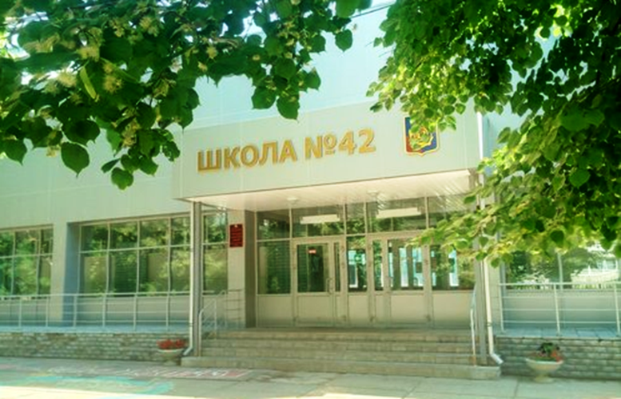
Муниципальное бюджетное общеобразовательное учреждение
«Средняя общеобразовательная школа № 42»
Приволжского района г. Казани

Slide 2
Кадровое обеспечение
2 отличника народного просвещения
2 почетных работника общего образования
2 заслуженных учителя РТ
2 кандидата наук
1 победитель ПНПО
2 победителя гранта «Наш лучший учитель»
1 победитель гранта «Учитель-мастер»
1 победитель и 2 призера конкурса «Лучший учитель города Казани»
1 победитель республиканского конкурса «Мастер педагогического труда по организации внеурочной физкультурно-оздоровительной и спортивной работы»
1 победитель очного международного конкурса «Палитра педагогического мастерства»
3 учителя награждены Почетной грамотой МОиН РФ
2 нагрудных знака «За заслуги в образовании»
7 Почетных грамот МОиН РТ
5 медалей «В память 1000-летия Казани»

Slide 3
Кадровое обеспечение
 | 2016 -2017 | 2017-2018 | 2018-2019
Всего | 66 | 71 | 74
Имеют высшую кв.кат | 10 | 15 | 15
Имеют первую кв.кат | 35 | 31 | 33
Молодые специалисты | 3 | 3 | 6

Slide 4
Контингент
Уровень образования | 2014-2015 | 2015-2016 | 2016-2017 | 2017-2018 | 2018-2019
Нач.общ. обр. | 377 | 387 | 409 | 458 | 496
Основ.общ.обр. | 373 | 389 | 447 | 462 | 494
Средн.общ.обр. | 71 | 73 | 73 | 77 | 90
Итого | 821 | 849 | 929 | 997 | 1080

Slide 5









Сотрудничество
ФГБОУ ВО «Казанский государственный медицинский университет Министерства здравоохранения Российской Федерации»;
ФГБОУ ВО «Казанский государственный энергетический университет»;
ФГБОУ ВО «Казанский национальный исследовательский технологический университет»;
ФГАОУ ВО «Казанский (Приволжский) федеральный университет»;
«Казанский Открытый Университет Талантов 2.0»;
ЧОУ ВО «Казанский инновационный университет им. В.Г. Тимирясова (ИЭУП)»;
ГАПОУ «Казанский педагогический колледж»;
ГАПОУ «Казанский радиомеханический колледж»;
Акционерное общество «Радиоприбор»

Slide 6
Экспериментальная деятельность
С 2014 года МБОУ «Школа №42» является городской инновационной площадкой по теме: «Формирование модели непрерывного профессионального образования «Школа-колледж-предприятие»
(Приказ №763 ИКМО г.Казани от 14.10.2014 г.)
С 2017 года МБОУ «Школа №42» является сетевой экспериментальной площадкой Федерального института развития образования г. Москвы по теме
«Интеграция инженерного образования в школьную среду»
(Приказ №326 МО и Н РФ от 30.06.2017г.)

Slide 7
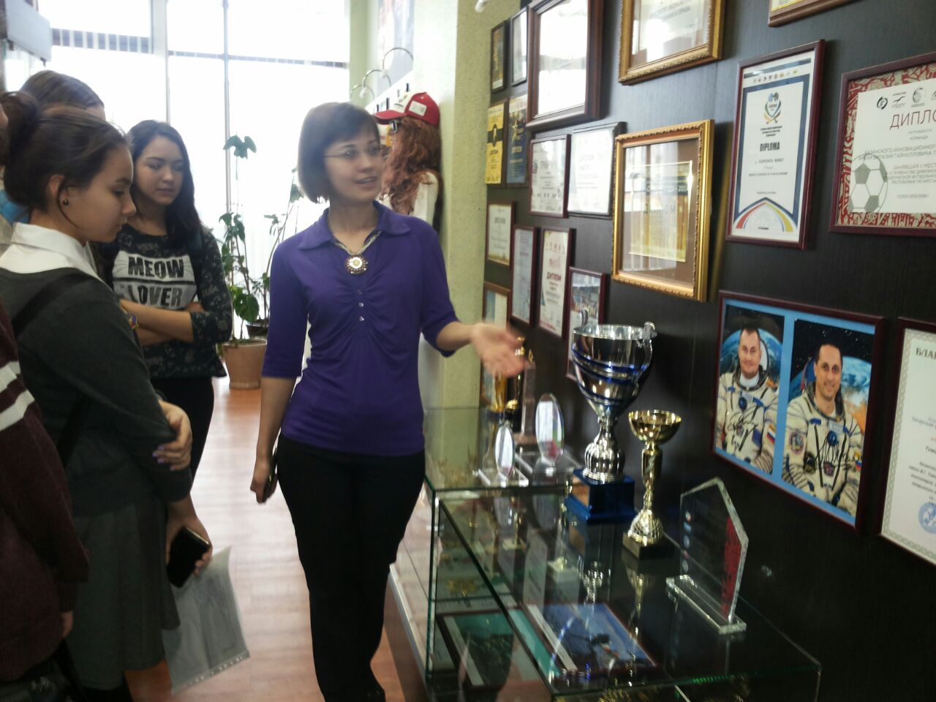
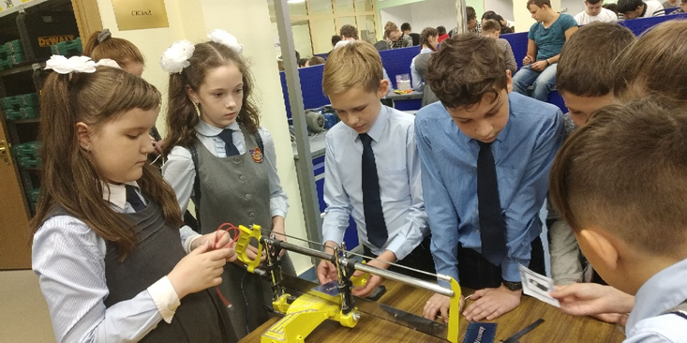
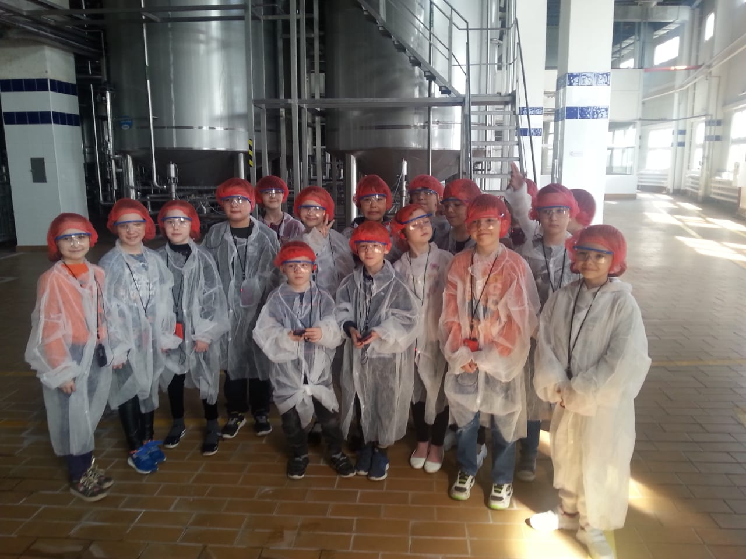
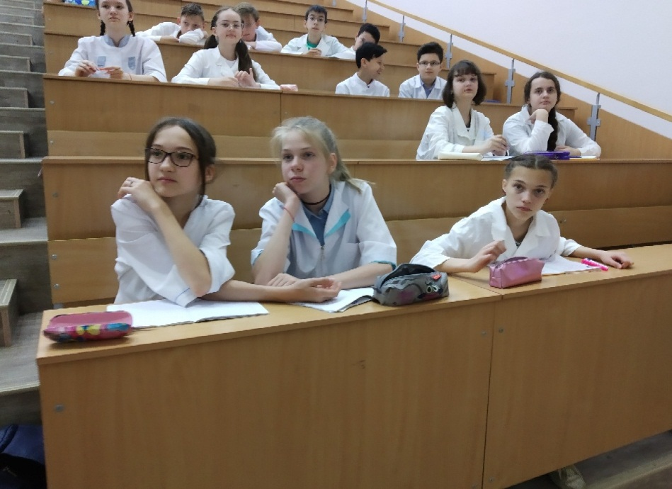
Экскурсии на предприятия и профпробы

Slide 8
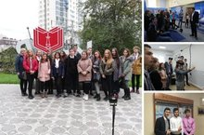
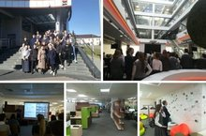
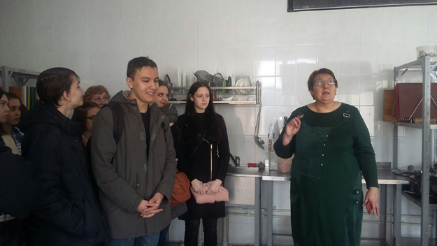
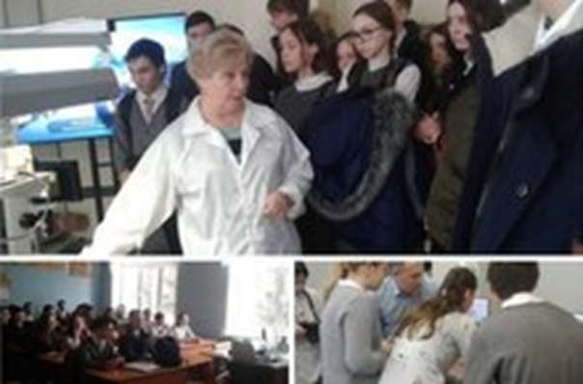
Студент одного дня

Slide 9
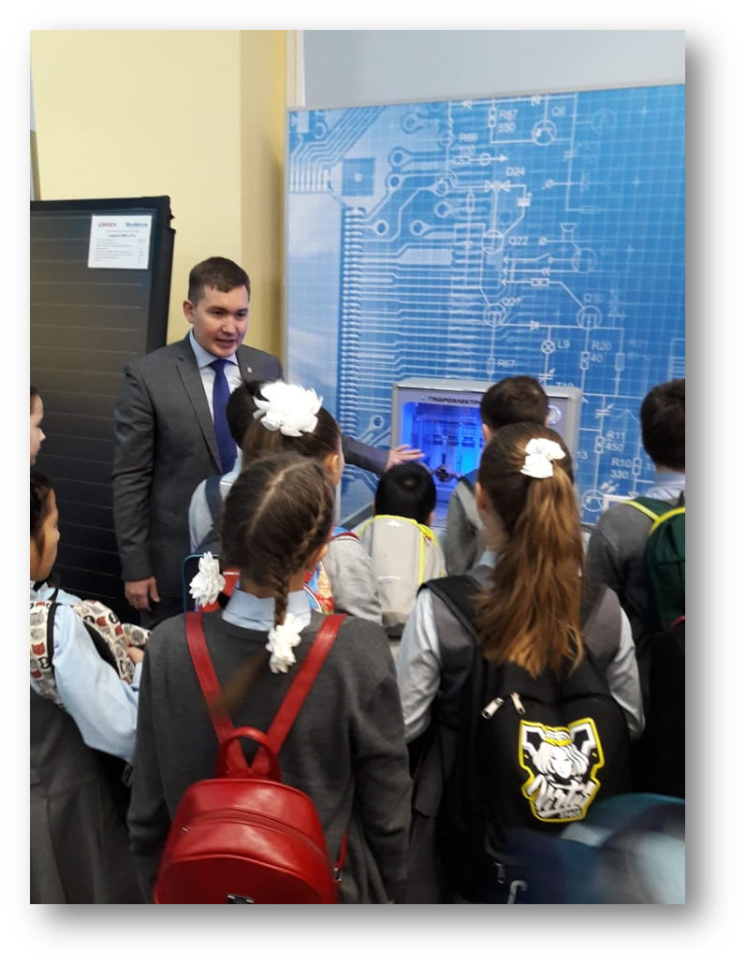
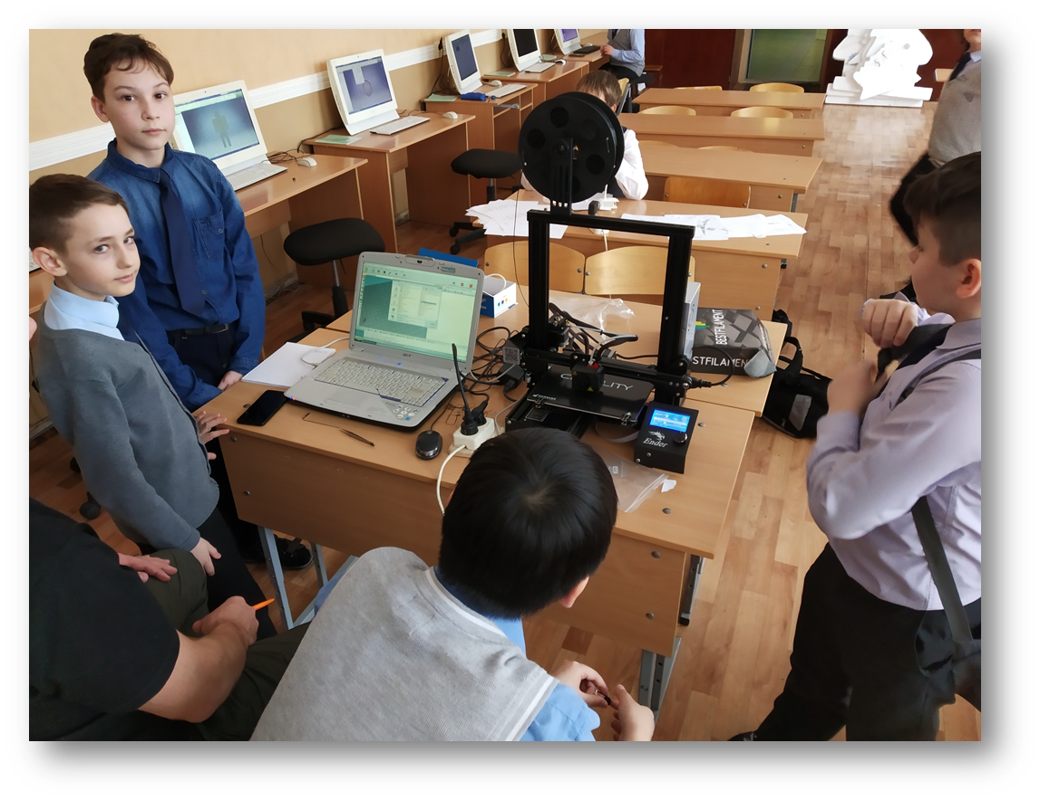
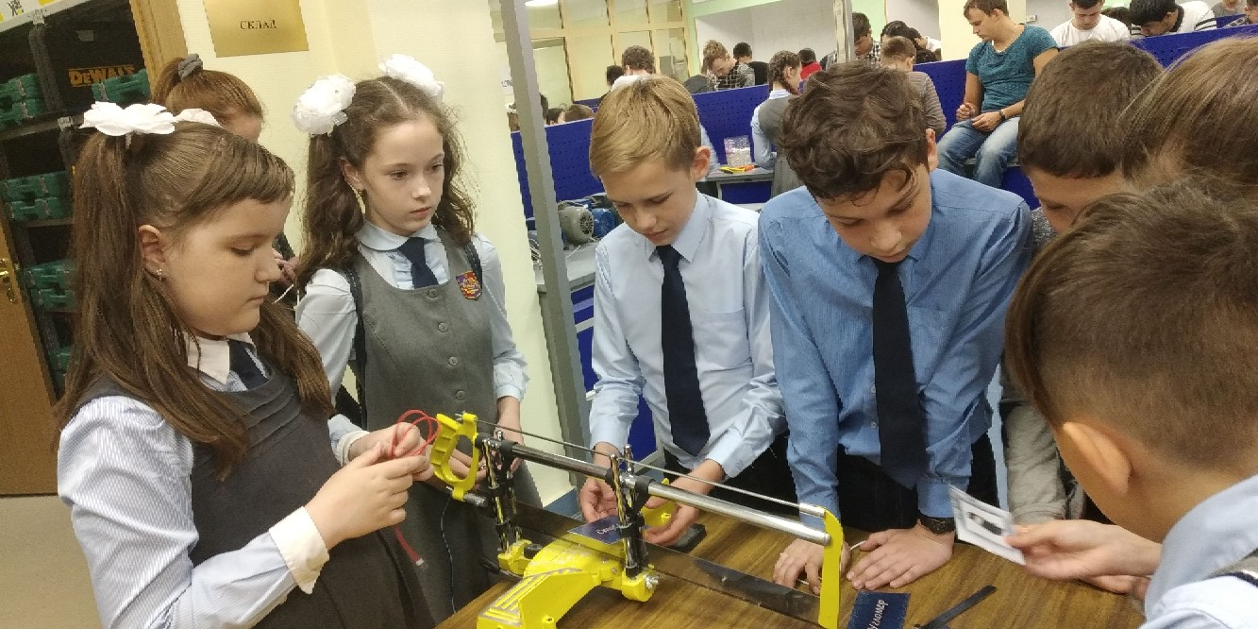
Ранняя профилизация обучающихся

Slide 10
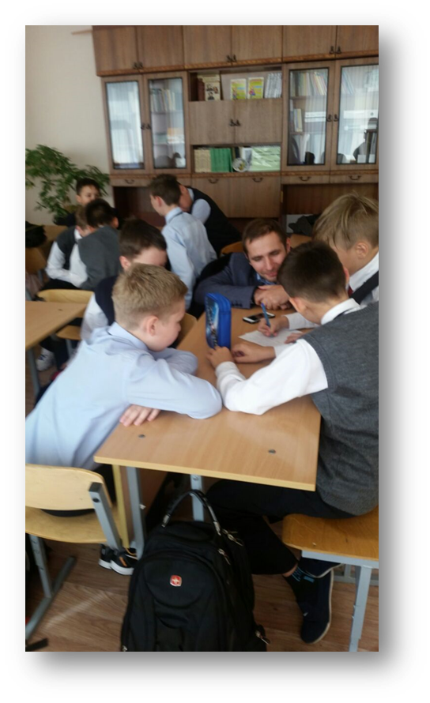
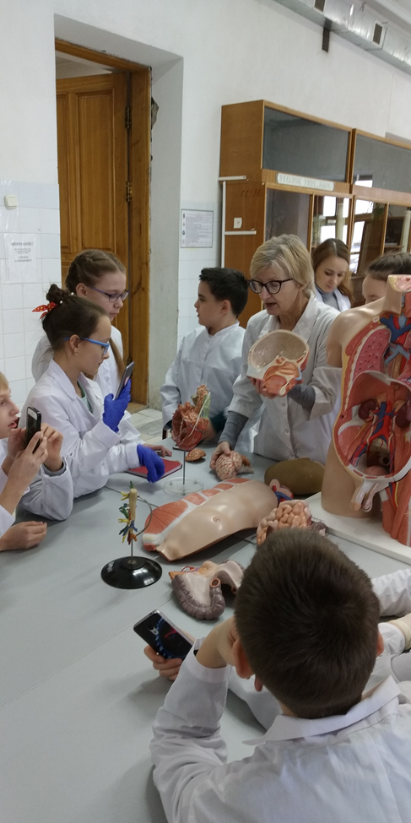
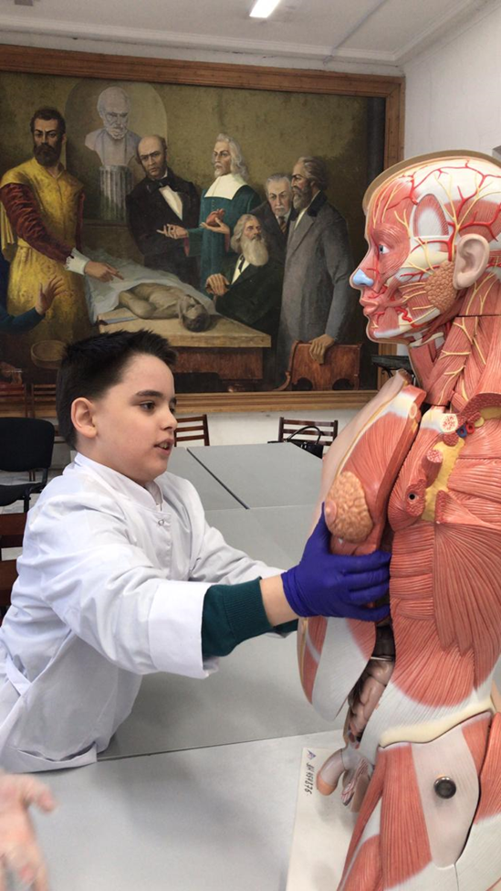
Ранняя профилизация обучающихся

Slide 11
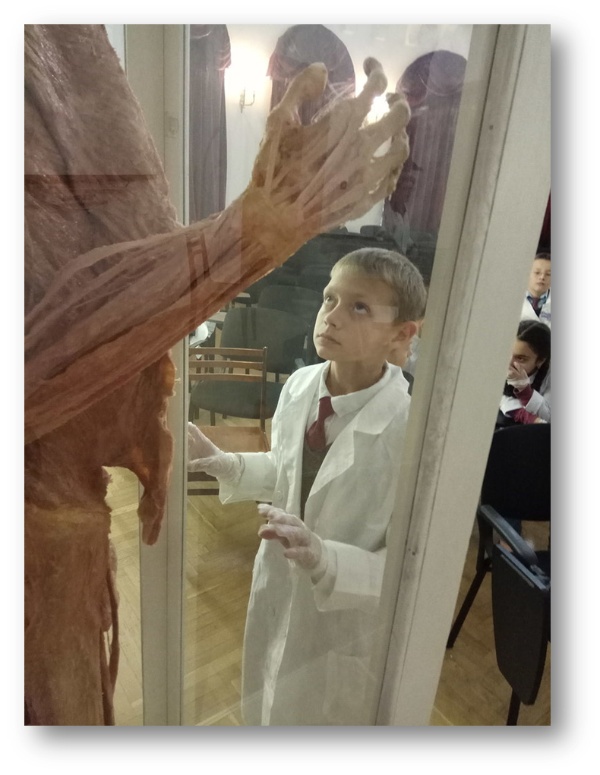
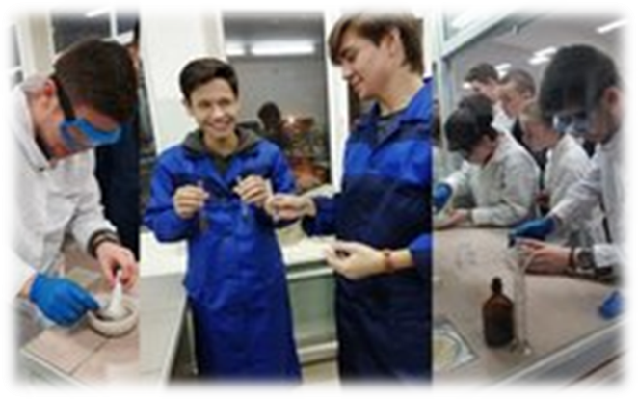
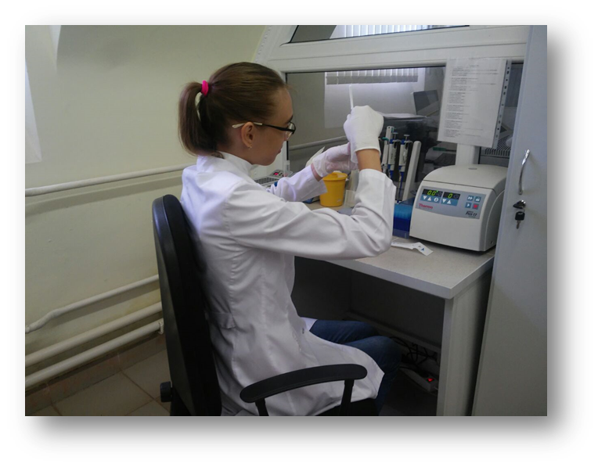
Ранняя профилизация обучающихся

Slide 12
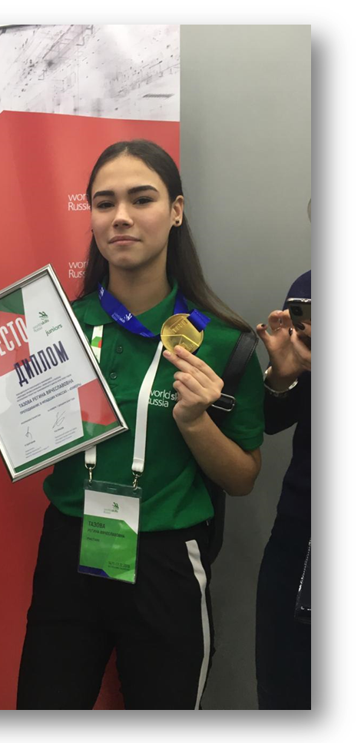
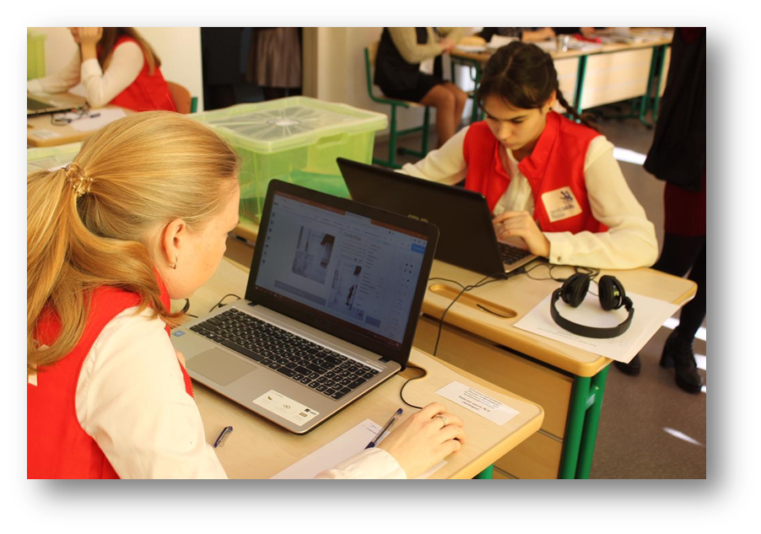
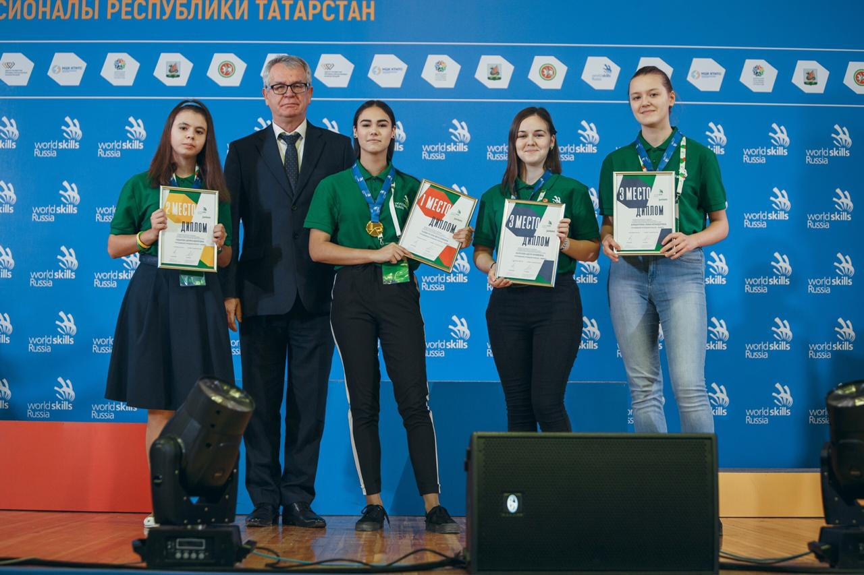
WorldSkills Russia 2019

Slide 13
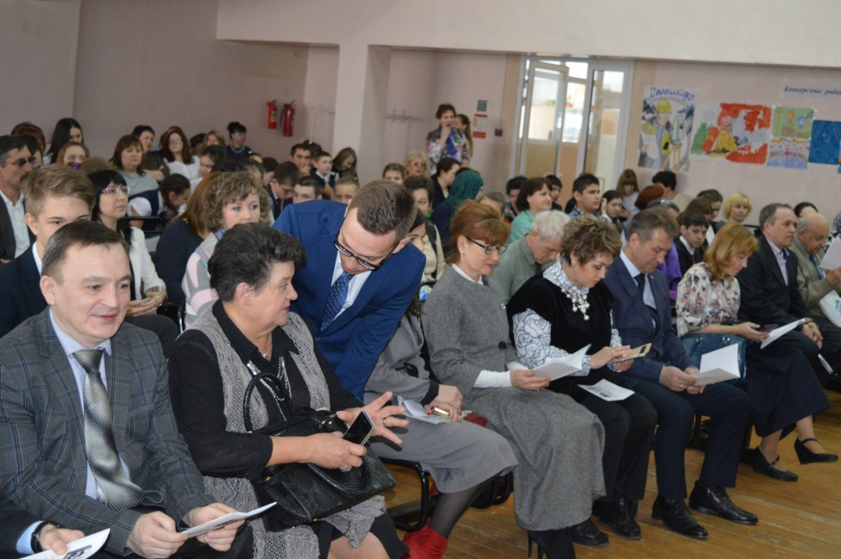
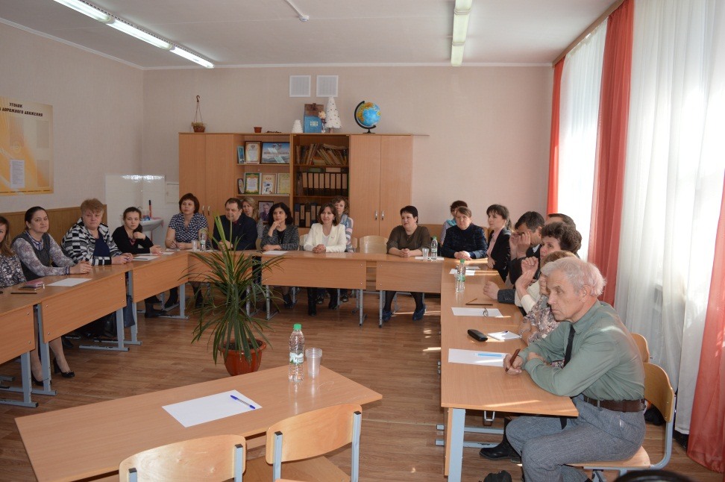
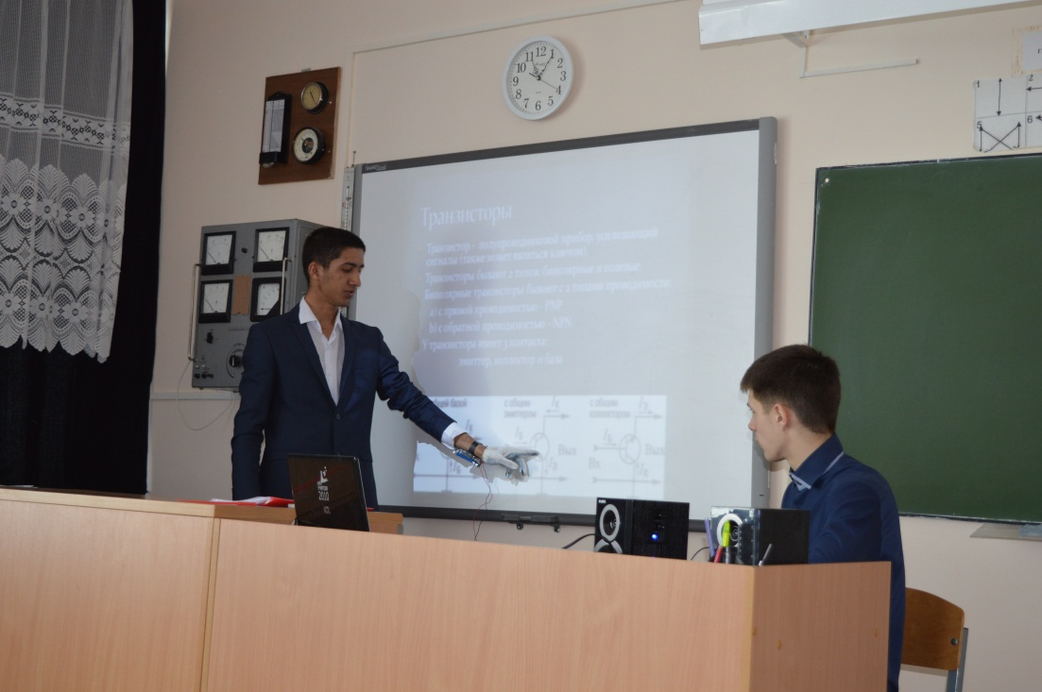
Республиканская научно-практическая конференция
«Шаги в профессию»

Slide 14
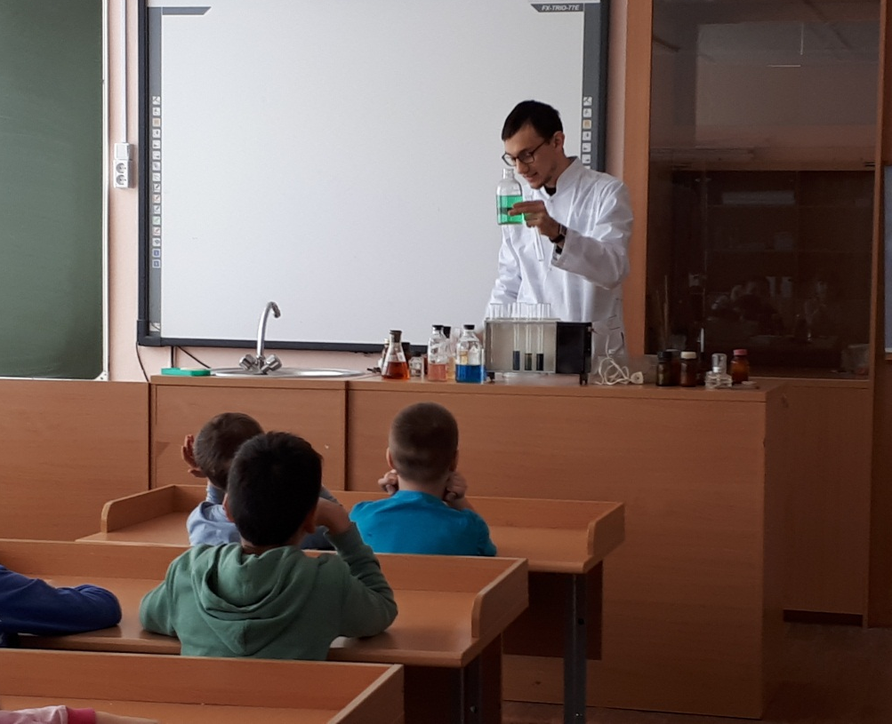
Формы проектной активности
Дополненная реальность
3Д - проектирование и моделирование
Энергетика будущего
Логика
Старт в медицину
Психология и моя будущая профессия
Эвристика
Азбука предпринимательства
Электротехника
Мастерская арт-технологий «Арт-fantasy»
Креативная мастерская театр моды «Art-Fusion»

Slide 15
Способы реализации
проведение занятий в рамках общеобразовательной программы;
профориентация обучающихся;
организация и проведение обучающих семинаров по вопросам профильного обучения;
профпробы;
организация экскурсий;
информационно-профориентационное сопровождение;
проведение мастер-классов, обучающих лекций;
кружковая работа;
дистанционная работа, вебинары, видеоконференции;
выставочная деятельность;
использование современных педагогических технологий в образовательном процессе;
совместная работа с вузами и предприятиями, научно-практическая конференция для обучающихся на базе школы;
использование внеурочной деятельности для предпрофильной подготовки обучающихся;
организация учебной практики студентов на базе школы

Slide 16
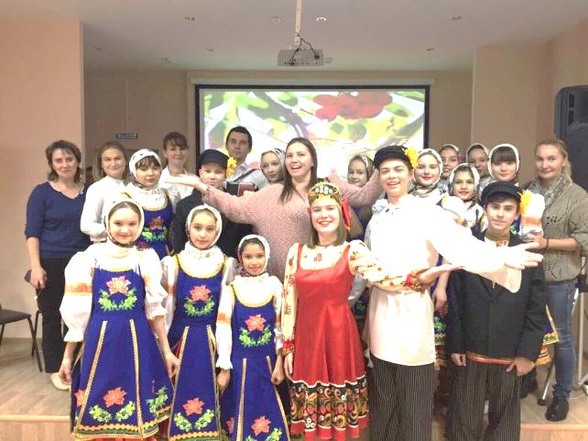
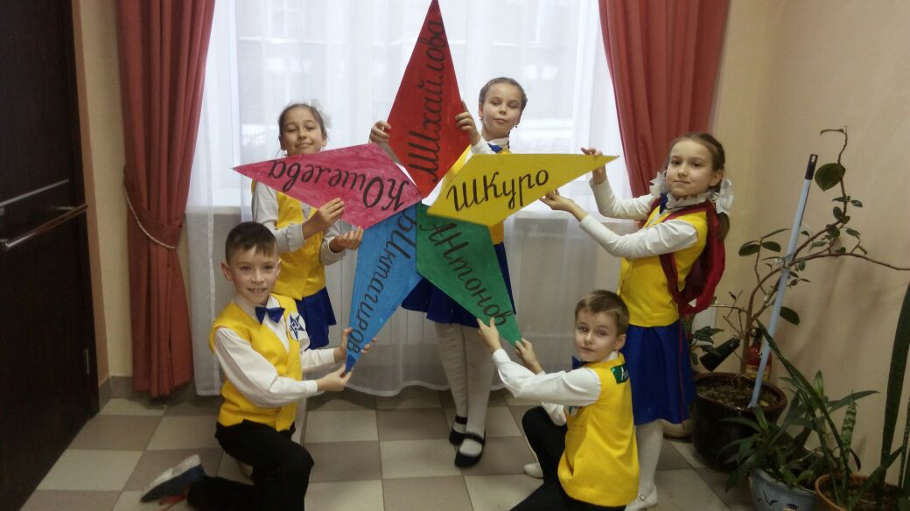
Внеурочная деятельность
Спортивно-оздоровительное
Художественно-эстетическое
Обще-интеллектуальное
Социальная работа
Духовно-нравственное
Проектная деятельность

Slide 17
Реализация ФГОС через внеурочную деятельность
Кружок | Кол-во часов | Класс | Преподаватель | Образовательное учреждение
Биотехнология | 4,5 часа в неделю | 5-6 классы | Дайбова Е.В. IT-лицей | ФГАОУ К(П)ФУ
Занимательная химия | 4,5 часа в неделю | 5-6 классы | Валиуллин Д.Л., учитель химии | МБОУ «Школа№42»
Азбука предпринимательства | 9 часов в неделю | 6-7 классы | Вдовина С.Д., к.эк. н., доц. кафедры экономики и производства Института управления, экономики и финансов | ФГАОУ «К(П)ФУ»

Slide 18
Реализация ФГОС через внеурочную деятельность
Кружок | Кол-во часов | Класс | Преподаватель | Образовательное учреждение
3Д проектирование и моделирование | 4,5 часа в неделю | 5 класс | Шамсияров А.Н., преп. кафедры инженерной компьютерной графики и автоматизированного проектирования | ФГБОУ ВО «КГЭУ»
Энергетика будущего | 2 часа в неделю | 5 класс | Аскаров Р.Р., к. тех. н., директор учебно-исследовательского демонстрационного Центра компетенций и технологий в области энергосбережения | ФГБОУ ВО «КГЭУ»

Slide 19
Реализация ФГОС через внеурочную деятельность
Кружок | Кол-во часов | Класс | Преподаватель | Образовательное учреждение
Логика | 2 часа в неделю | 5 класс | Тактамышева Р.Р., к. фил. н. | ФГБОУ ВО «КГЭУ»
Эвристика | 2 часа в неделю | 5 класс | Тактамышева Р.Р., к. фил. н. | ФГБОУ ВО «КГЭУ»
Психология и моя будущая профессия | 2 часа в неделю | 5-6 классы | Пухова Ю.В., начальник отдела довузовского образования | ФГБОУ ВО «КГМУ Минздрава России»
Старт в медицину | 2 часа в неделю | 5-6 классы | Курманаевская Т.Н., ст. лаборант кафедры нормальной анатомии | ФГБОУ ВО «КГМУ Минздрава России»

Slide 20
Реализация ФГОС через внеурочную деятельность
Кружок | Кол-во часов | Класс | Преподаватель | Образовательное учреждение
Электротехника | 4,5 часа в неделю | 7-8 классы | Леонтьев С.В., учитель физики | МБОУ «Школа №42»
Основы бизнеса | 2 часа в неделю |  | Юсупалиев Д.С., преподаватель | ИНО УВО «Университет управления «ТИСБИ»
Всезнайка | 2 часа в неделю | 1 класс | Закирова Л.Х., учитель | МБОУ «Школа №42»
Английский язык «English: learn and play», «Amazing English» | 2 часа в неделю | 1-7 классы | Воронина Е.В.

